Slide 2
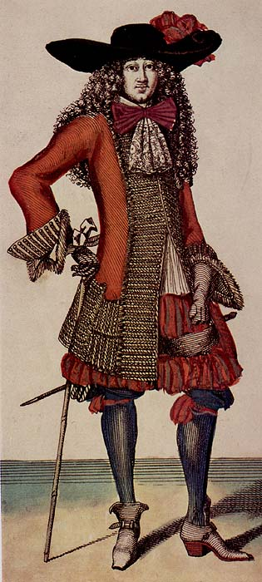
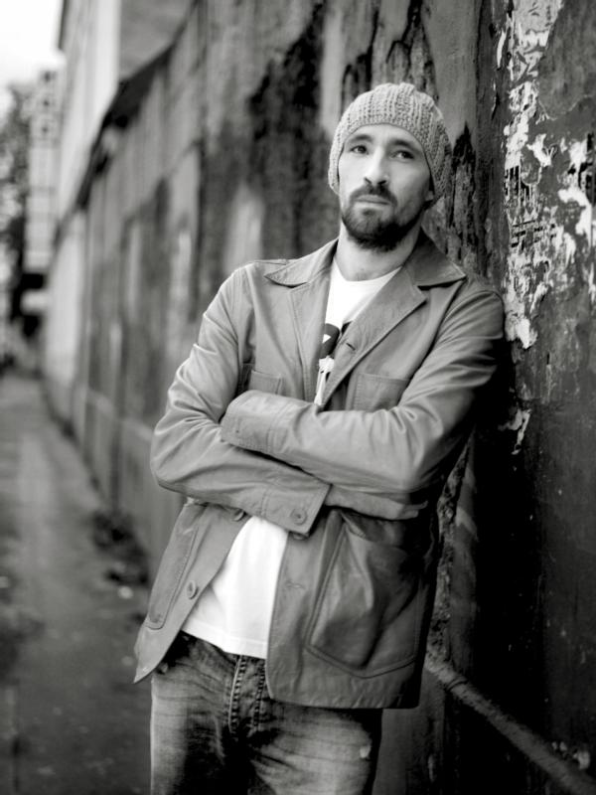
Кто из этих мужчин джентльмен?

Slide 4
Какой джентльмен?
Воспитанный
аккуратный
сдержанный
пунктуальный
серьёзный
уверенный
вежливый

Slide 6
Я был внимателен на уроке, у меня все получилось!
Я был внимателен, но высказать свои мысли и чувства в письменном виде у меня не получилось.
Мое сочинение мне нравится, но на эту тему мне еще надо подумать.

Slide 7
МОЛОДЦЫ!

